Slide 1
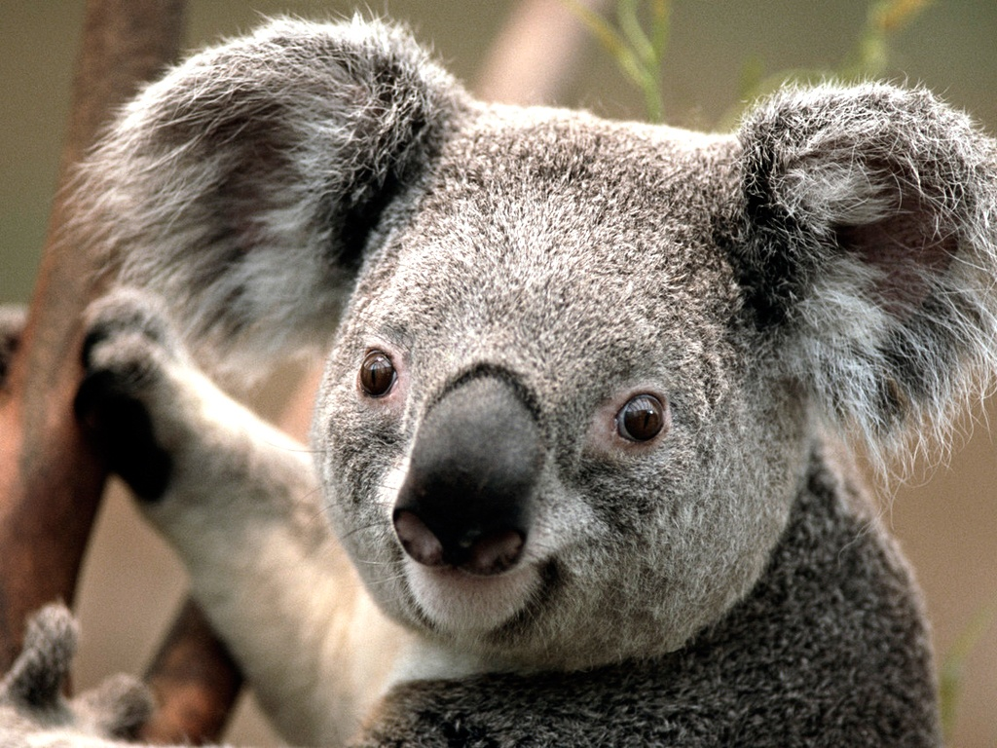
РЕБУСЫ

Slide 2
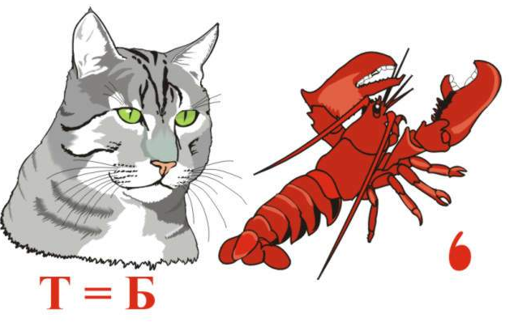

Slide 3
КОБРА

Slide 4
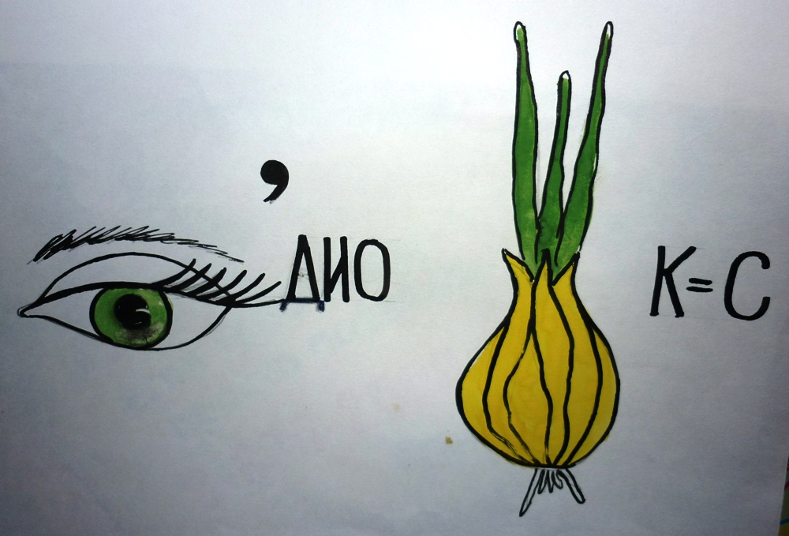

Slide 5
ГЛАДИОЛУС

Slide 6
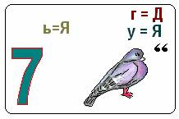

Slide 7
СЕМЯДОЛЯ

Slide 8
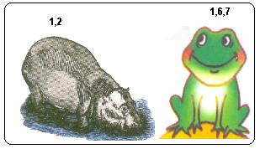

Slide 9
БЕЛКА

